Slide 1
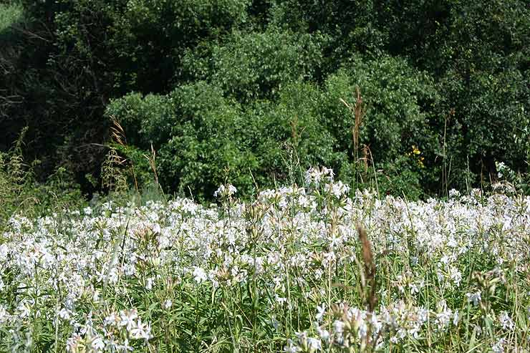
На протяжении всего года облик Усманского бора прекрасен и неповторим. Весна входит в лес с южных опушек. Прямо под нерастаявшим снегом в первые 2-3 солнечных дня зацветает лесной орешник — лещина. В дубравах почти день в день с цветением лещины начинает разливаться цветочная синева — это цветут первоцветы среднерусских дубрав подснежники. С наступлением потепления приходит очередь зацветать ольхе. Весенняя ольха, гордо стоящая в воде мартовских разливов, — спасительница речных зверьков, которых выгоняет из норок стремительное половодье. За ольхой приходит черед зацветать светлой осине. Затем к ним присоединяются сосна, береза и другие деревья. А с цветением малины, шиповника и черноклена в бор наконецто приходит лето. Что ни день — становится выше и густеет на заливных лугах травастой. Цветет по лугам горицвет (ку­\кушкин цвет), а к нему добавляют свои цвета валериана, герань и гвоздика.

